Slide 1
Aplicando as 12 Práticas da XP
Giuliano Bertoti

Slide 2
1. Planejamento
Buscar tablaturas por nome da
Banda e nome da música
Story cards...
Inserir as tablaturas em uma base
de dados
Criar uma interface gráfica para
a plataforma Android para
Buscar tablaturas
Criar uma aplicação web para
Busca de tablaturas

Slide 3
2. Fases Pequenas
Produzir rapidamente um sistema simples e funcional
  Fazer o armazenamento e busca de tablaturas
Depois, liberar versões novas em um ciclo curto
  Fazer o app Android
  Fazer a aplicação Web

Slide 4

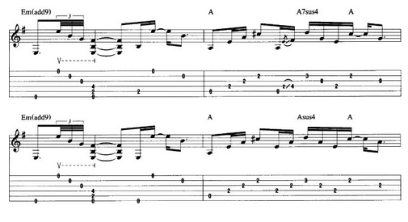
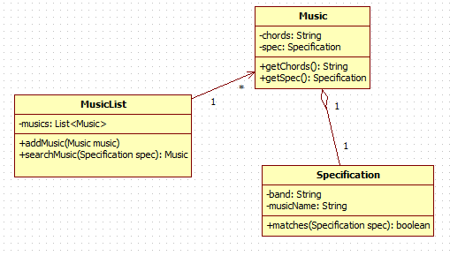
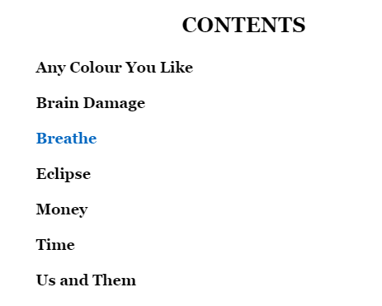
3. Metáfora

Slide 5
4. Design Simples
Na primeira versão usar “LinkedList” é o suficiente para o armazenamento de tablaturas
  Em versões posteriores posso acrescentar um Banco de Dados OO, como o DB4O, facilmente.
Métodos devem ser coesos: eles não devem imprimir mensagens ou apresentar qualquer elemento de interface gráfica, por exemplo. Devem apenas fazer realizar sua função específica com coesão.
Esta coesão será fundamental para permitir que o mesmo código possa ser executado em diferentes plataformas (Android, Web, etc)

Slide 6
5. Testes Automatizados
Executar uma bateria de testes (vários casos de teste) apresentando o resultado de forma simples para o desenvolvedor (pois o código será alterado diversas vezes, conforme visto)
É possível escrever testes mesmo antes de escrever a aplicação (TDD). Isso nos ajuda, dentre outras coisas, a entender melhor o domínio da aplicação, bem como verificar que os códigos alterados continuam funcionando.
Vamos fazer!

Slide 7
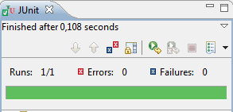
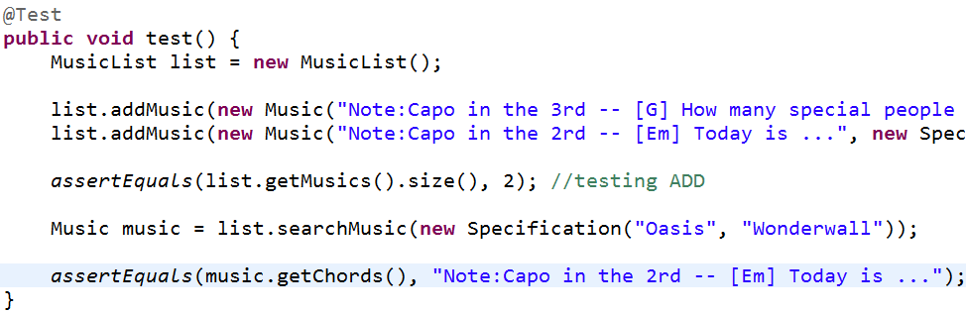

Slide 8
6. Refatoração
Quando novos requisitos forem implementados (“abrace as mudanças”), é recomendável que apenas a Classe responsável pelo requisito seja alterada (Fraco Acoplamento). Quando muitas classes precisarem ser alteradas (Forte Acoplamento), você terá custo e tempo “caros”.
Exemplo: usar Delegação (uma forma de Encapsulamento) na busca de tablaturas:
  O método de “buscar” terá uma estrutura de loop para percorrer a lista (base de dados) de tablaturas, pois a lista de tablaturas é um atributo da mesma Classe deste método de busca!
  A comparação entre 2 tablaturas será feita na classe onde as especificações comparadas são atributos da Classe!

Slide 9
7. Programação Pareada
Vocês programam :)
… eu faço o papel do cliente :(

Slide 10
Demais Práticas
8. Propriedade Coletiva: todos podem refatorar o código, por exemplo.
9. Integração Contínua: sistemas de controle de versão, por exemplo.
10. Semana de 40 Horas
11. Cliente Junto aos Desenvolvedores
12. Padronização de Código: classes são substantivos significativos escritos com letra maiúscula, atributos são substantivos escritos com a primeira letra minúscula e métodos são verbos escritos com a primeira minúscula.

Slide 11
Repositório de Códigos
https://github.com/giulianobertoti/eXtremeProgramming

